Slide 2
Vieni Santo Spirito di Dio,
come vento soffia sulla Chiesa! Vieni come fuoco, ardi in noi
e con te saremo veri testimoni di Gesù.
Sei vento: spazza il cielo dalle nubi del timore; sei fuoco: sciogli il gelo
e accendi in nostro ardore. Spirito creatore, scendi su di noi!
Tu bruci tutti i semi di morte e di peccato; tu scuoti le certezze
che ingannano la vita. Fonte di sapienza, scendi su di noi!
Tu sei coraggio e forza nelle lotte della vita; tu sei l'amore vero,
sostegno nella prova. Spirito d'amore, scendi su di noi.
Tu, fonte di unità, rinnova la tua Chiesa, illumina le menti,
dai pace al nostro mondo. O Consolatore, scendi su di noi!

Slide 3
Dal Vangelo secondo Matteo (Mt 6,5-8)
⁵E quando pregate, non siate simili agli ipocriti che, nelle sinagoghe e negli angoli delle piazze, amano pregare stando ritti, per essere visti dalla gente. In verità io vi dico: hanno già ricevuto la loro ricompensa. ⁶Invece, quando tu preghi, entra nella tua camera, chiudi la porta e prega il Padre tuo, che è nel segreto; e il Padre tuo, che vede nel segreto, ti ricompenserà. ⁷Pregando, non sprecate parole come i pagani: essi credono di venire ascoltati a forza di parole. ⁸Non siate dunque come loro, perché il Padre vostro sa di quali cose avete bisogno prima ancora che gliele chiediate.
PREGANDO NON SPRECATE PAROLE – 21 Febbraio 2024

Slide 4
Stiamo nel Discorso della Montagna…
GESÙ non fa un corso, ma
FA RIFIORIRE IL PERCORSO
…che inizia con Gesù che vede le folle…
DALLA CURIOSITÀ ALL’INTIMITÀ
A PARTIRE DA NOI E NON DA SÉ
Ci troviamo di fronte non ad un insegnamento sistematico ma all’avvio di un discorso nuovo, l’avvio di ciò che il Signore è venuto a portare qui su questa terra. Gesù non accompagna la gente in un corso sistematico, ma in un cammino che non procede come si susseguono delle lezioni. I vangeli non sono l’insegnamento di Gesù. La sua Parola è una fioritura della vita, e degli incontri con Lui. Gesù accompagnando le folle le fa fermare e cerca di dare una nuova prospettiva rispetto a quella che avevano ricevuta, nuova non perché elimina la precedente, bensì la fa rifiorire!
Perché la folla seguiva Gesù? Finora Gesù (Mt 4, 23ss.): Gesù andava attorno, insegnando, predicando e curando…
La folla aveva visto un insegnamento ed una guarigione che lo interessava... Gesù li guarda e cerca di farli passare dall’interesse per il suo operare, ai segreti del suo cuore... in fondo siamo amici di Gesù non perché Lui ci fa i suoi regali e ci protegge (a noi tante volte piacerebbe e ci basterebbe che Dio ci trattasse come dei potremmo essere suoi cagnolini, a cui dare i biscottini e di cui aver cura: a noi speso ci basta che Dio ci faccia stare bene); invece Gesù vuole renderci suoi amici come dice Lui: condividendo tutto ciò che ha udito dal Padre suo (Gv 15,15). Per questo col Discorso della Montagna comincia a far passare dalla curiosità all’intimità. Solo così si entra nella vera preghiera. C’è una preghiera curiosa, bisognosa... che ci allontana da Dio, non permettendoci di essere suoi veri amici. La preghiera cristiana è diversa rispetto a quella pagana!
Se Gesù ci dice queste cose è perché ci ha visto in faccia. È bello che Gesù non ci dice quello che aveva da dire, quello che sentiva il bisogno di dire. Lui parla così in base a noi, lui parla in relazione a chi gli sta di fronte e non a sé!!! …e forse così dovremmo parlare e pregare anche noi: non in riferimento a noi ed ai nostri stati d’animo, ma in relazione a chi mi sta di fronte; nella preghiera Dio! Solo quando parto dal tu, riscopro il vero io… certo che poi condividerà tutto se stesso, ma partendo dalla mia disponibilità! Ecco perché nella preghiera più entri in ascolto, e più ricevi!
È l’esempio banale di tante preghiere fatte con “trasporto emotivo”... in cui non diamo la possibilità al Signore di dirci ciò che desidera, ma che sembrano farci stare bene, ci riscaldano... certo ci fanno ricordare la nostra storia ed esprimere il cuore... ma non permettono al Signore di donarci la sua Parola. Lo ripeto: la preghiera cristiana è diversa!!!
PREGANDO NON SPRECATE PAROLE – 21 Febbraio 2024

Slide 5
…siamo nel cuore operativo del Discorso della Montagna…
Quale ricompensa cerchi nel praticare la fede?
…richiamo l’episodio del piatto di lenticchie di Esaù
«Ecco, sto morendo:
A CHE MI SERVE ALLORA LA PRIMOGENITURA?» (Gn 25,32)
La preghiera cristiana non risponde all’immediato
ma custodisce la dignità: è una preghiera diversa!
Senza volermi addentrare nella struttura dell’ampio discorso della Montagna (dal 5 al 7 capitolo di Matteo) sottolineo solo che ci troviamo nella parte in cui Gesù ci fa guardare la pratica religiosa: non si tratta tanto di ragionare e riflettere, quanto di guardare con attenzione come viviamo la fede, come la esprimiamo. Siamo al centro del Discorso della Montagna, ma anche con la preghiera al centro delle tre opere religiose: stiamo nel cuore di ciò che Gesù vuole dire alle folle.
In realtà l’accento di Gesù è su quale ricompensa ricerchiamo nella pratica di fede. Ricerchiamo la ricompensa dagli uomini o dal Padre nostro? Ricerchiamo la risposta immediata ai nostri problemi, oppure una relazione intima con Signore?
Mt 6, 1 Guardatevi dal praticare le vostre buone opere davanti agli uomini... altrimenti non avrete ricompensa presso il Padre vostro che è nei cieli. In verità vi dico: hanno già ricevuto la loro ricompensa.
Perché la folla seguiva Gesù? Finora Gesù (Mt 4, 23ss.): Gesù andava attorno, insegnando, predicando e curando…
La folla aveva visto un insegnamento ed una guarigione che lo interessava... Gesù li guarda e cerca di farli passare dall’interesse per il suo operare, ai segreti del suo cuore... in fondo siamo amici di Gesù non perché Lui ci fa i suoi regali e ci protegge (a noi tante volte piacerebbe e ci basterebbe che Dio ci trattasse come dei potremmo essere suoi cagnolini, a cui dare i biscottini e di cui aver cura: a noi speso ci basta che Dio ci faccia stare bene); invece Gesù vuole renderci suoi amici come dice Lui: condividendo tutto ciò che ha udito dal Padre suo (Gv 15,15). Per questo col Discorso della Montagna comincia a far passare dalla curiosità all’intimità. Solo così si entra nella vera preghiera. C’è una preghiera curiosa, bisognosa... che ci allontana da Dio, non permettendoci di essere suoi veri amici. La preghiera cristiana è diversa rispetto a quella pagana!
Se Gesù ci dice queste cose è perché ci ha visto in faccia. È bello che Gesù non ci dice quello che aveva da dire, quello che sentiva il bisogno di dire. Lui parla così in base a noi, lui parla in relazione a chi gli sta di fronte e non a sé!!! …e forse così dovremmo parlare e pregare anche noi: non in riferimento a noi ed ai nostri stati d’animo, ma in relazione a chi mi sta di fronte; nella preghiera Dio! Solo quando parto dal tu, riscopro il vero io… certo che poi condividerà tutto se stesso, ma partendo dalla mia disponibilità! Ecco perché nella preghiera più entri in ascolto, e più ricevi!
È l’esempio banale di tante preghiere fatte con “trasporto emotivo”... in cui non diamo la possibilità al Signore di dirci ciò che desidera, ma che sembrano farci stare bene, ci riscaldano... certo ci fanno ricordare la nostra storia ed esprimere il cuore... ma non permettono al Signore di donarci la sua Parola. Lo ripeto: la preghiera cristiana è diversa!!!
PREGANDO NON SPRECATE PAROLE – 21 Febbraio 2024

Slide 6
…siamo nel cuore operativo del Discorso della Montagna…
Quale ricompensa cerchi nel praticare la fede?
…richiamo l’episodio del piatto di lenticchie di Esaù
«Ecco, sto morendo:
A CHE MI SERVE ALLORA LA PRIMOGENITURA?» (Gn 25,32)
La preghiera cristiana non risponde all’immediato
ma custodisce la dignità: è una preghiera diversa!
Per questo, dal Mercoledì delle Ceneri mi resta davanti agli occhi Esau che era depositario della “benedizione del Padre”; lui era il primogenito che avrebbe dovuto moltiplicare il popolo, non lo era Giacobbe. Però lui quel fatidico giorno, tornando dalla campagna aveva fame, anzi moriva dalla fame ed alla sua fame rispondeva il profumo e la fragranza del piatto di lenticchie che Giacobbe aveva ben preparato per distrarlo… lui abbocca e dice: “io ho fame, che me ne faccio della Benedizione”… lo dice e lo giura e preferisce mangiare il piatto di lenticchie rispetto all’attendere il compimento della benedizione… e così campa, ma non più da re, fa una vita normale, anzi banale: perché la vita normale per un cristiano è la vita da re e da capostipite! Esau non custodisce la sua dignità di figlio del Padre Isacco: non è quello che capita a noi? Dovremmo vivere come capostipiti del popolo, come Israele, ma siccome di fronte ai problemi non sappiamo che farcene della benedizione del Padre, preferiamo rinunciarci come Esau e vivere una vita “banale”. E che ce ne facciamo di cristiani banali? Non generano, ma sopravvivono solo. Oppure generano gente ostile!!!
Pertanto, mi chiedo: vivo la fede e prego per star bene e campare e far campare i miei? oppure per custodire una benedizione ed una dignità che ho ricevuto, che sento in me anche se ancora non sembra esprimersi concretamente?
Perché la folla seguiva Gesù? Finora Gesù (Mt 4, 23ss.): Gesù andava attorno, insegnando, predicando e curando…
La folla aveva visto un insegnamento ed una guarigione che lo interessava... Gesù li guarda e cerca di farli passare dall’interesse per il suo operare, ai segreti del suo cuore... in fondo siamo amici di Gesù non perché Lui ci fa i suoi regali e ci protegge (a noi tante volte piacerebbe e ci basterebbe che Dio ci trattasse come dei potremmo essere suoi cagnolini, a cui dare i biscottini e di cui aver cura: a noi speso ci basta che Dio ci faccia stare bene); invece Gesù vuole renderci suoi amici come dice Lui: condividendo tutto ciò che ha udito dal Padre suo (Gv 15,15). Per questo col Discorso della Montagna comincia a far passare dalla curiosità all’intimità. Solo così si entra nella vera preghiera. C’è una preghiera curiosa, bisognosa... che ci allontana da Dio, non permettendoci di essere suoi veri amici. La preghiera cristiana è diversa rispetto a quella pagana!
Se Gesù ci dice queste cose è perché ci ha visto in faccia. È bello che Gesù non ci dice quello che aveva da dire, quello che sentiva il bisogno di dire. Lui parla così in base a noi, lui parla in relazione a chi gli sta di fronte e non a sé!!! …e forse così dovremmo parlare e pregare anche noi: non in riferimento a noi ed ai nostri stati d’animo, ma in relazione a chi mi sta di fronte; nella preghiera Dio! Solo quando parto dal tu, riscopro il vero io… certo che poi condividerà tutto se stesso, ma partendo dalla mia disponibilità! Ecco perché nella preghiera più entri in ascolto, e più ricevi!
È l’esempio banale di tante preghiere fatte con “trasporto emotivo”... in cui non diamo la possibilità al Signore di dirci ciò che desidera, ma che sembrano farci stare bene, ci riscaldano... certo ci fanno ricordare la nostra storia ed esprimere il cuore... ma non permettono al Signore di donarci la sua Parola. Lo ripeto: la preghiera cristiana è diversa!!!
PREGANDO NON SPRECATE PAROLE – 21 Febbraio 2024

Slide 7
...in particolare per la preghiera NON SPRECATE PAROLE…
C’è una preghiera inutile, fatta di Parole che cercano
di convincere che MI PONGONO DI FRONTE A DIO
e non IN LUI.
il PADRE NOSTRO e la TRINITÀ
Con il Padre nostro NON SI PREGA la Trinità, (perché questo è uno schema pagano di preghiera!!!)
Con il Padre nostro SI ENTRA nella Trinità. (questa è la preghiera cristiana: entrare nella vita di Dio!!!)
Finché noi stiamo da una parte e Dio sta di fronte a noi: la preghiera non funziona! Infatti, questa è una prospettiva pagana!!!
Qual è per noi il centro della nostra fede?
Due sono i misteri principali: Unità e trinità di Dio
e poi incarnazione, passione morte e risurrezione di N. S. Gesù Cristo.
Giusto per ricordarci, perché in genere ce lo dimentichiamo che al centro della nostra fede c’è la Trinità! Vero?
Ora, se al centro della nostra fede c’è la Trinità mi immagino che al centro della nostra preghiera ci dovrebbe essere la Trinità, altrimenti le cose non sono coerenti. Al cristiano medio però se glielo chiedi ti dirà che la preghiera trinitaria per eccellenza è il Gloria al Padre ed al Figlio…
E così trovi il testimone di Geova di turno che ti dice: vedi che la Chiesa ti ha ingannato… se il Padre nostro è l’unica preghiera che ci ha insegnato Gesù, la preghiera per eccellenza, allora dovrebbe esserci la Trinità?! E dove sta?!?! Ed il cristiano medio, ma anche medio-alto come un allocco comincia a dire: Ma quando dici Padre hai detto tutti e tre… il che è assolutamente falso, perché il Padre è distinto dal Figlio e dallo Spirito Santo… poi vedi le persone che cominciano a ripetere il Padre nostro ed alla fine con faccia allibita dicono: eh sì, qui c’è solo il Padre!
La chiave di lettura sta tutta nel considerare che quando preghi il Padre nostro tu chi sei? Il Figlio!
E come fai tu a diventare il Figlio Gesù se non lo sei? Grazie allo Spirito Santo!!! ...capite?!?!
Se Gesù ci dice queste cose è perché ci ha visto in faccia. È bello che Gesù non ci dice quello che aveva da dire, quello che sentiva il bisogno di dire. Lui parla così in base a noi, lui parla in relazione a chi gli sta di fronte e non a sé!!! …e forse così dovremmo parlare e pregare anche noi: non in riferimento a noi ed ai nostri stati d’animo, ma in relazione a chi mi sta di fronte; nella preghiera Dio! Solo quando parto dal tu, riscopro il vero io… certo che poi condividerà tutto se stesso, ma partendo dalla mia disponibilità! Ecco perché nella preghiera più entri in ascolto, e più ricevi!
È l’esempio banale di tante preghiere fatte con “trasporto emotivo”... in cui non diamo la possibilità al Signore di dirci ciò che desidera, ma che sembrano farci stare bene, ci riscaldano... certo ci fanno ricordare la nostra storia ed esprimere il cuore... ma non permettono al Signore di donarci la sua Parola. Lo ripeto: la preghiera cristiana è diversa!!!
PREGANDO NON SPRECATE PAROLE – 21 Febbraio 2024

Slide 8
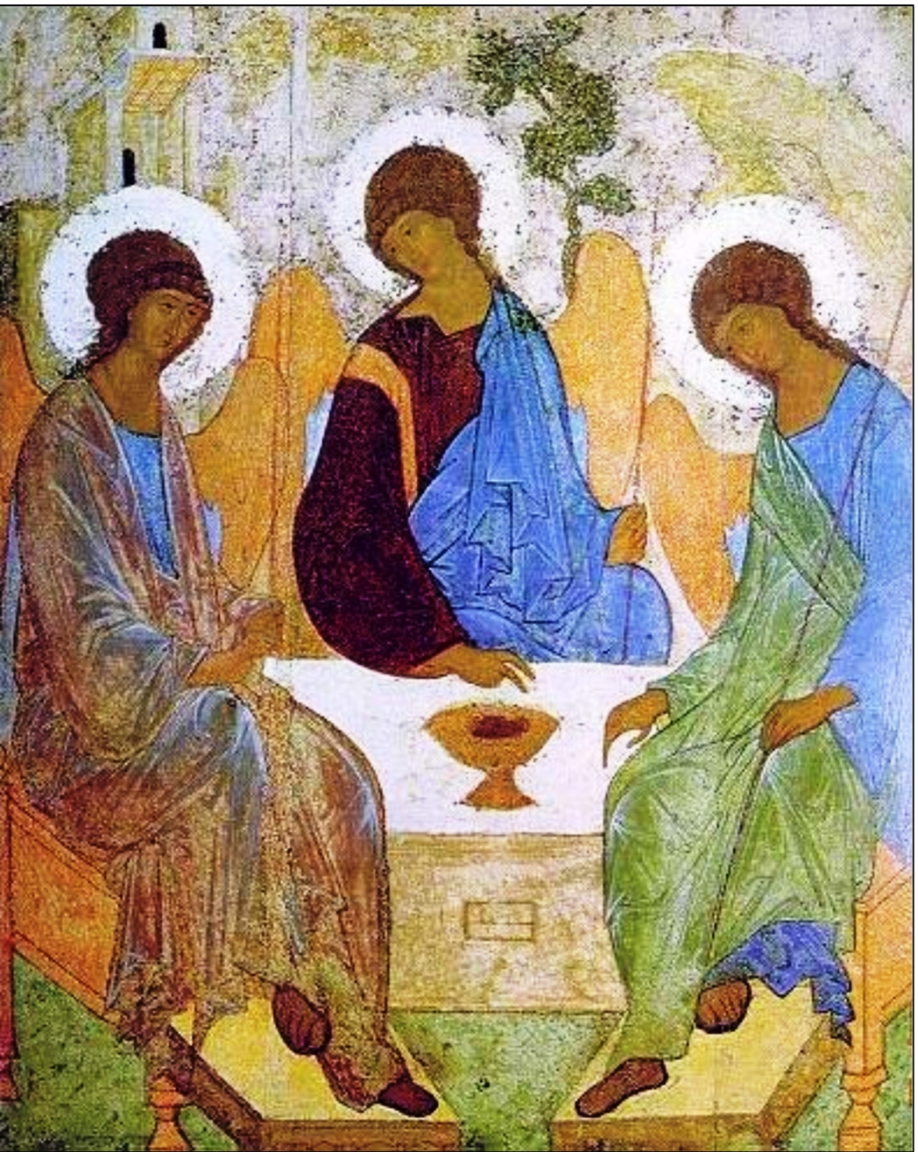
Icona della Trinità
Dipinta da Rublëv
tra il 1422 ed il 1427
per la canonizzazione di Sergio di Radonez, fondatore del monastero dedicato alla SS. Trinità, dove viveva.
L’icona della SS. Trinità
è stata definita
“l’icona delle icone”
modello universale della rappresentazione
della Trinità nel 1551 dal Concilio dei Cento Capitoli.

Slide 9
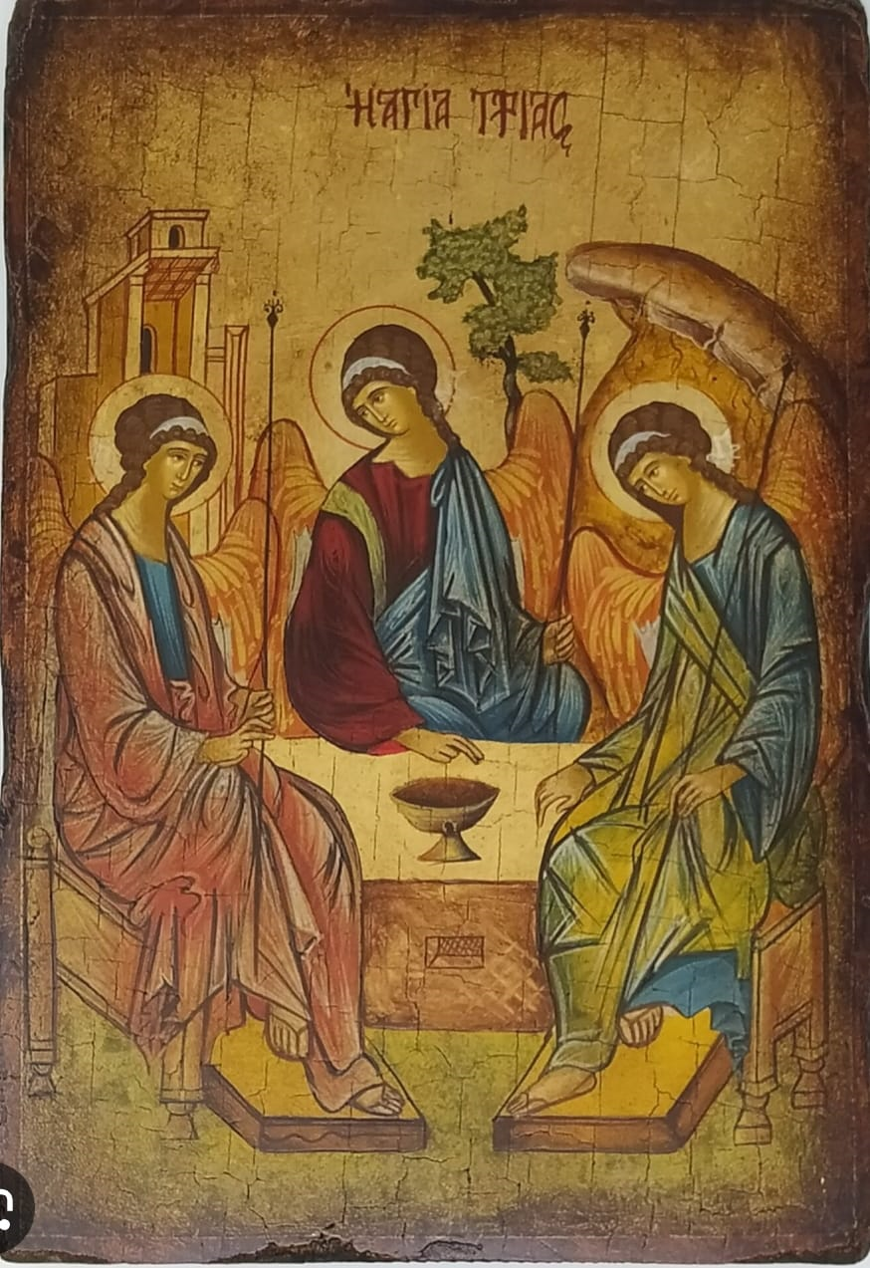

Slide 10
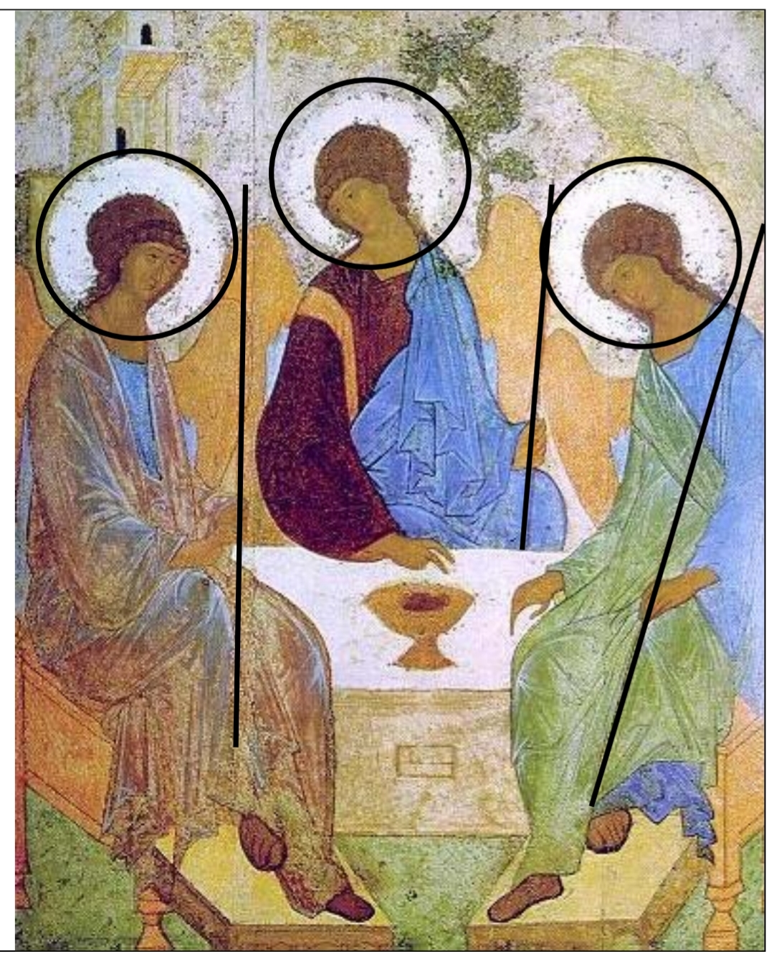

Slide 11
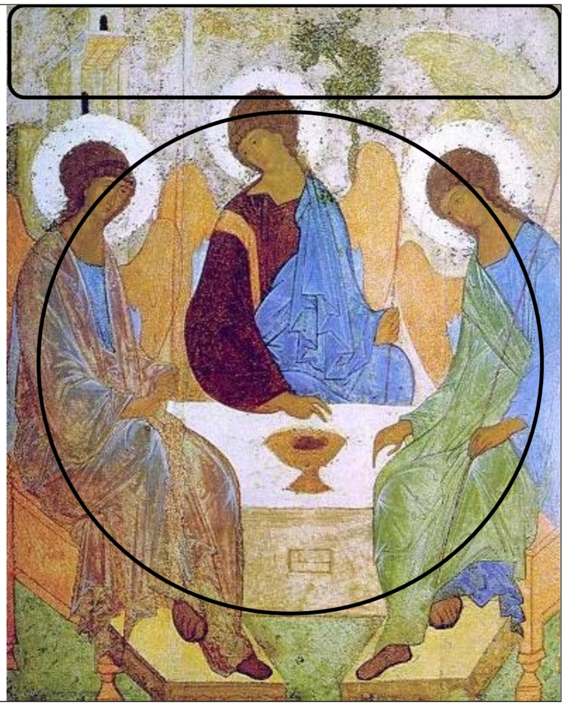

Slide 13
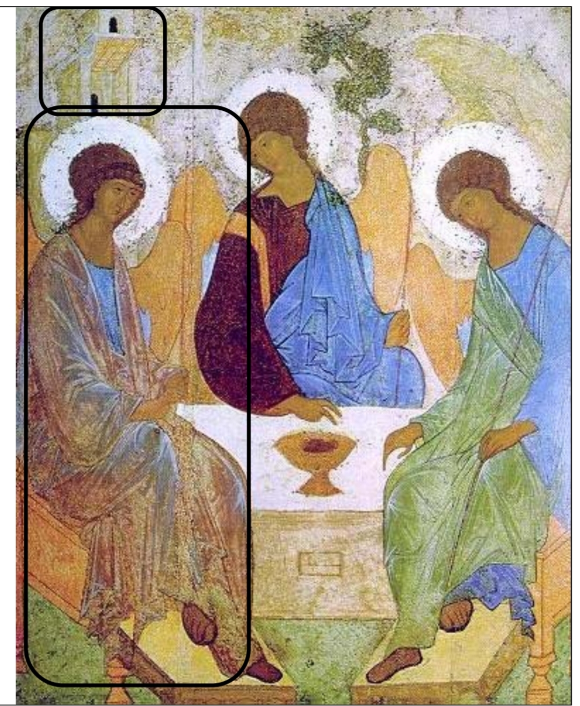

Slide 14
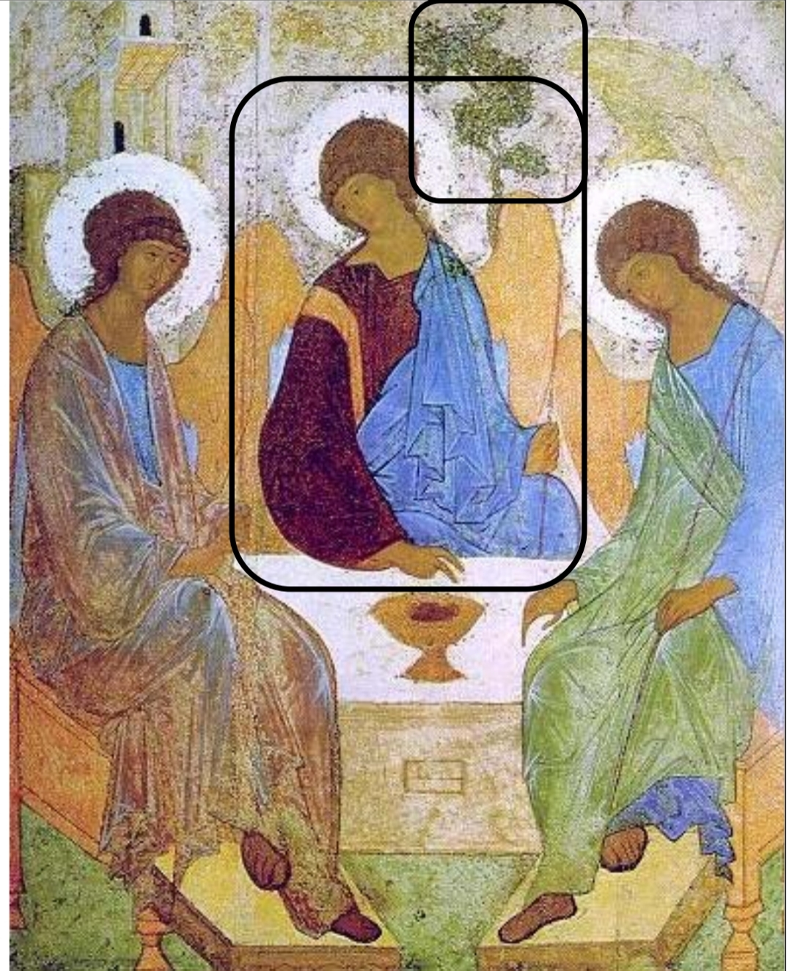

Slide 15
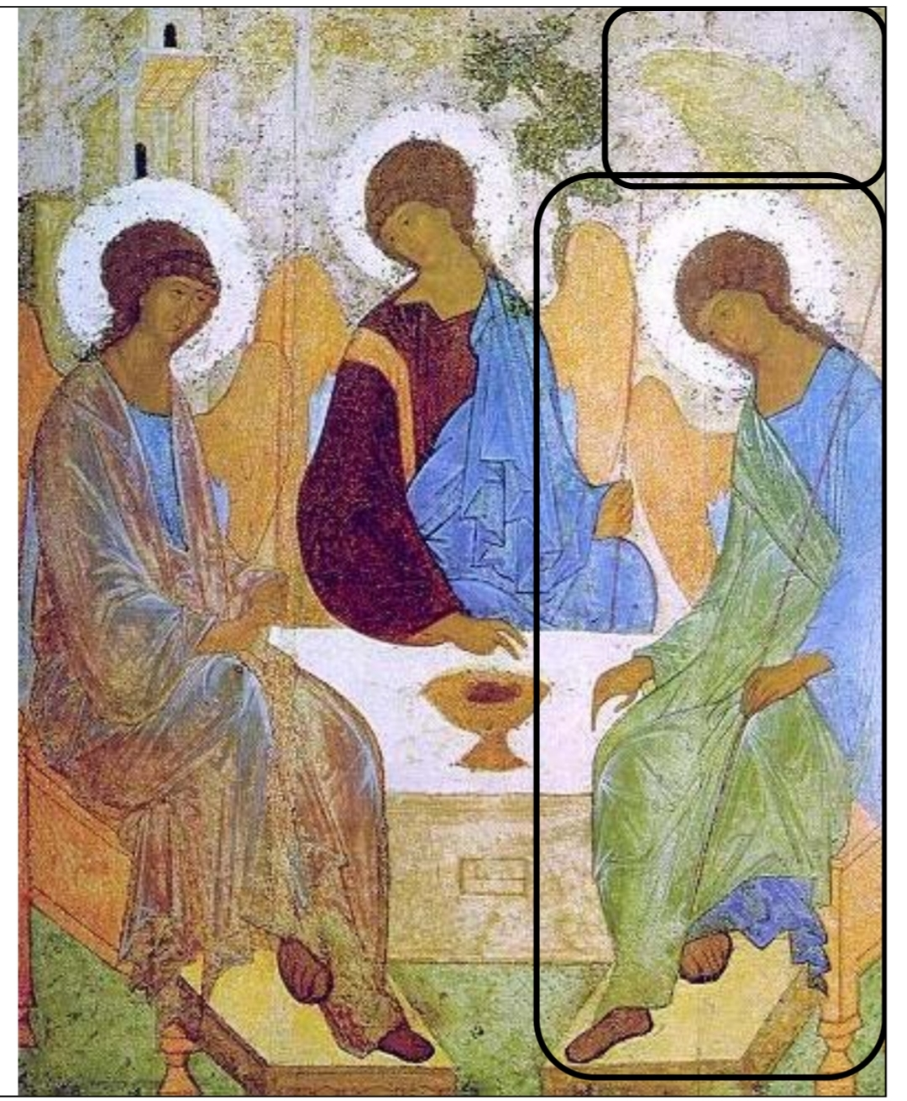

Slide 16
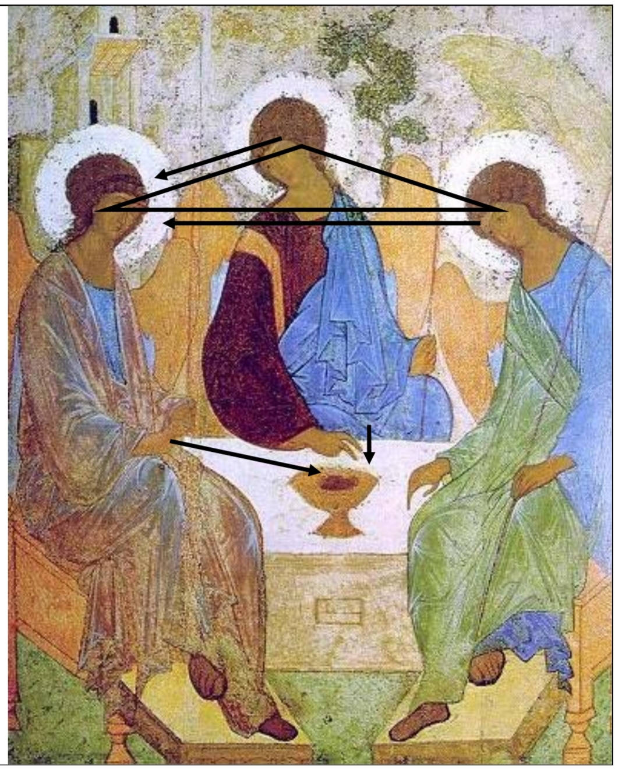

Slide 17
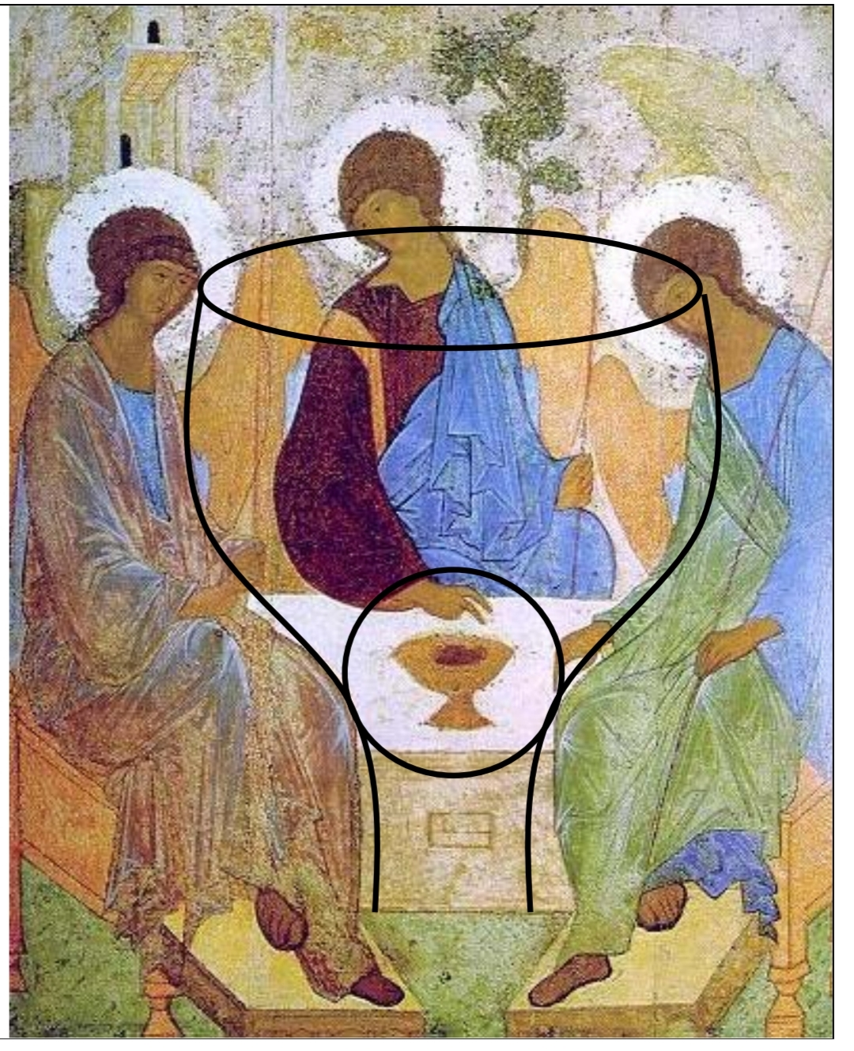

Slide 18
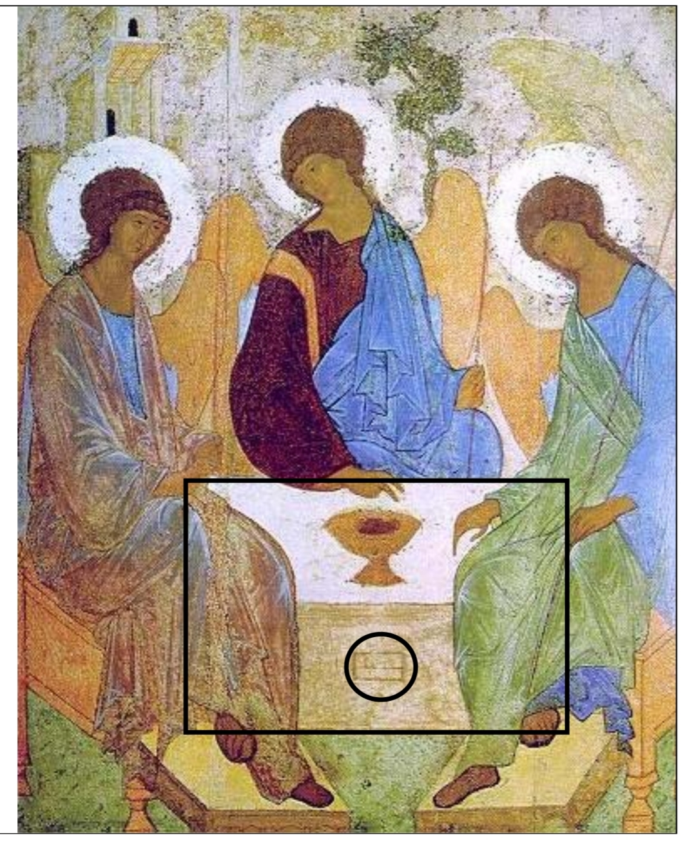

Slide 19
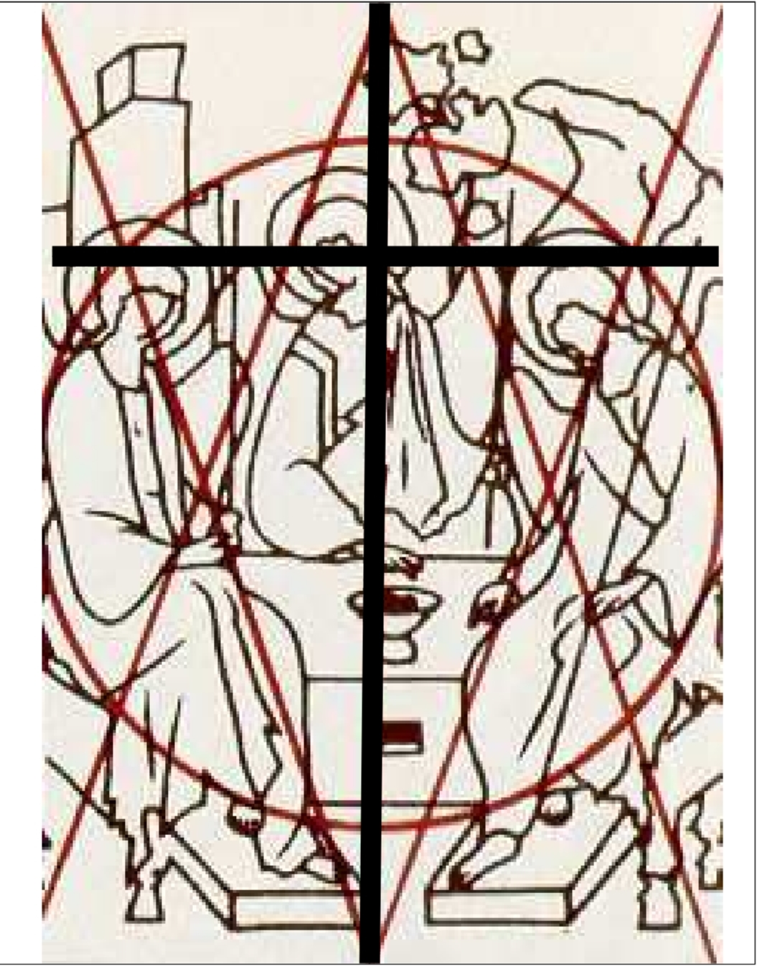

Slide 20
…amano pregare stando ritti…
Non stare dritto: la preghiera non richiede sforzo, ma leggerezza
Occorre LASCIAR ANDARE LE TENSIONI nel perdono
…nelle sinagoghe e negli angoli delle piazze…
…Non stare agli angoli delle strade: la preghiera non deve dimostrare nulla né realizzare qualcosa (questo verrà dopo e di conseguenza!), ma solo custodire l’intimità!
Occorre SILENZIO
nelle azioni, negli affetti, nei pensieri
La preghiera cristiana non è una preghiera più potente dalle altre, ma diversa!!!!
Ti fa cambiare prospettiva, proprio perché il Padre nostro è entrare nella Trinità
PREGANDO NON SPRECATE PAROLE – 21 Febbraio 2024

Slide 21
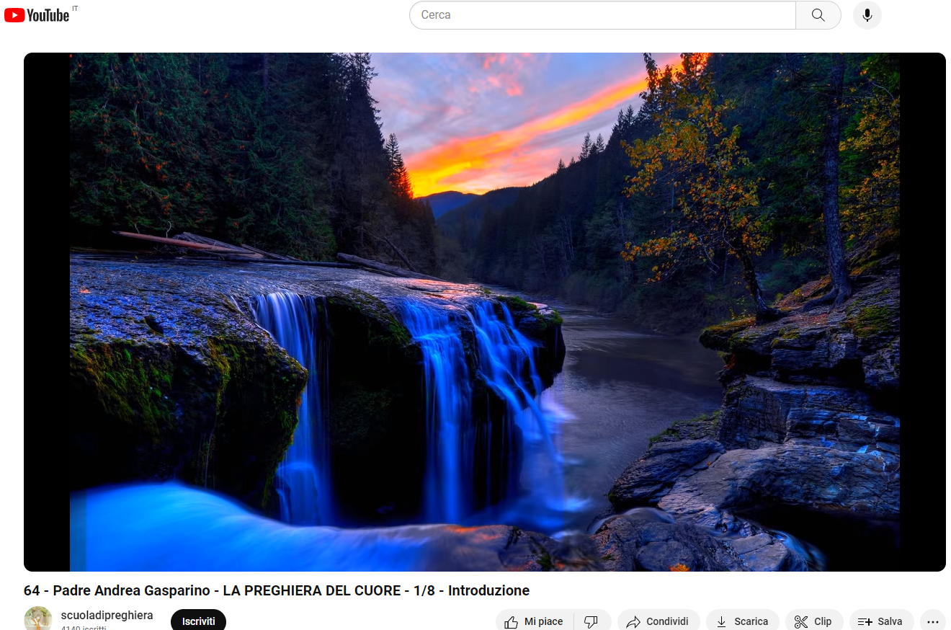

Slide 22
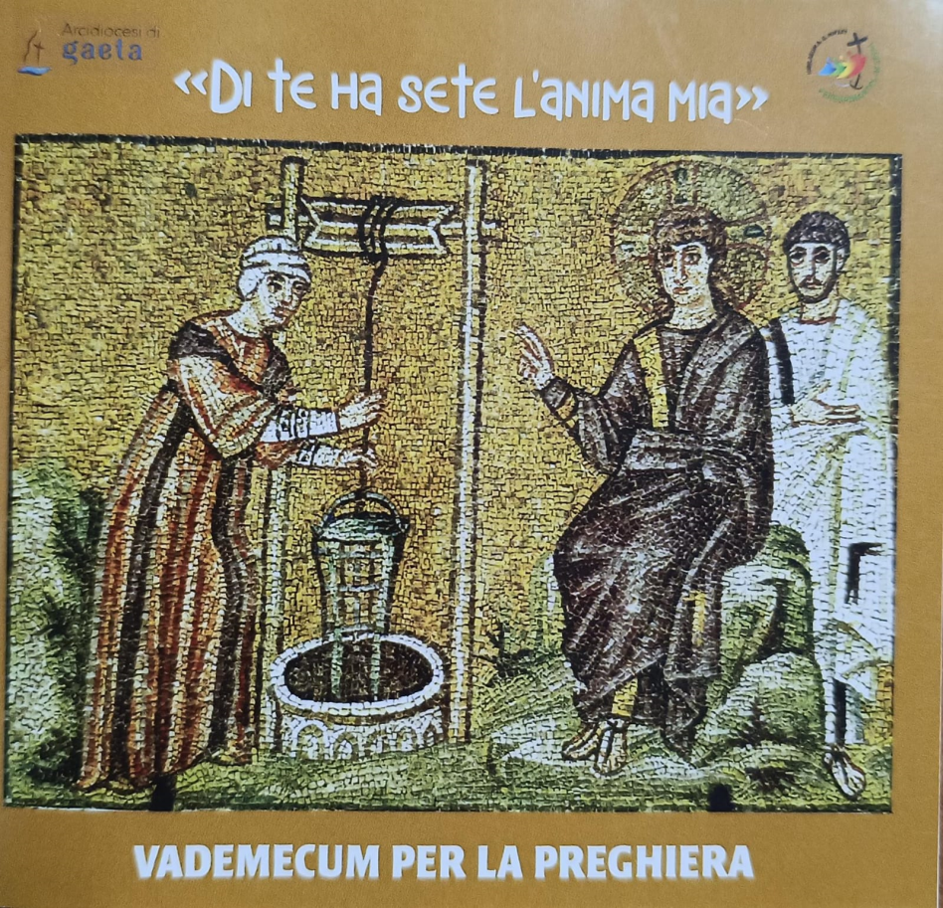
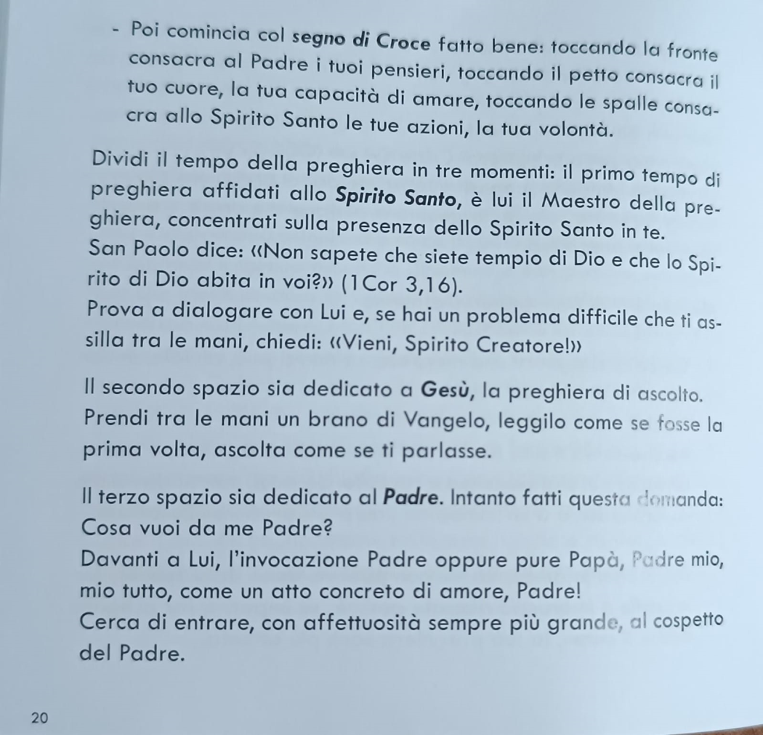
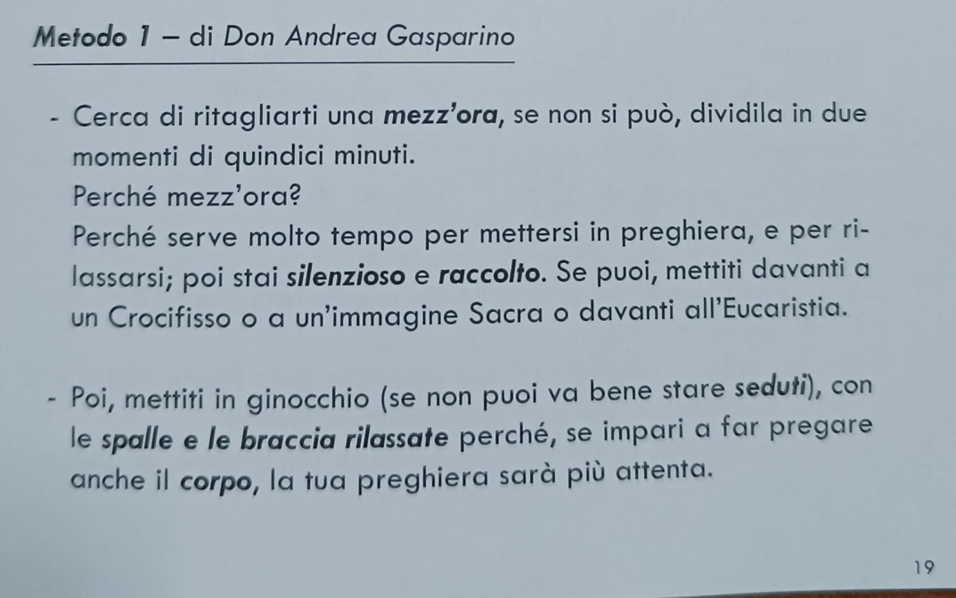

Slide 24
Il silenzio è mitezza quando non rispondi alle offese, quando
non reclami i tuoi diritti, quando lasci a Dio la difesa del tuo onore.
il silenzio è misericordia quando non riveli le colpe dei fratelli,
quando perdoni senza indagare il passato, quando non condanni,
ma intercedi nell'intimo.
Il silenzio è pazienza quando soffri senza lamentarti,
quando non cerchi consolazione tra gli uomini,
quando non intervieni ma attendi che il seme germogli lentamente.
Il silenzio è umiltà quando taci per lasciare emergere i fratelli,
quando celi nel riserbo i doni di Dio, quando lasci che il tuo agire
venga interpretato male, quando lasci ad altri la gloria dell'impresa.
Il silenzio è fede quando taci perché è Lui che agisce,
quando rinunci alle voci del mondo, per stare alla sua presenza, quando
non cerchi comprensione perché ti basta sapere di essere amato da Lui.
Il silenzio è adorazione quando abbracci la Croce senza chiedere perché
nell'intima certezza che questa è l'unica via giusta.
PREGANDO NON SPRECATE PAROLE – 21 Febbraio 2024

Slide 25
Luce del mondo, nel buio del cuore Vieni ed illuminami. Tu mia sola speranza di vita Resta per sempre con me Sono qui a lodarti, qui per adorarti Qui per dirti che Tu sei il mio Dio e solo Tu sei santo, sei meraviglioso Degno e glorioso sei per me! Re della storia e Re nella gloria Sei sceso in terra tra noi Con umiltà il Tuo trono hai lasciato Per dimostrarci il Tuo amor Sono qui a lodarti, qui per adorarti, qui… Io mai saprò quanto ti costò
lì sulla croce morir per me

Slide 26
Nel tuo silenzio accolgo il mistero
venuto a vivere dentro di me.
Sei tu che vieni o forse è più vero
che tu mi accogli in te, Gesù.
Sorgente viva che nasce nel cuore,
è questo dono che abita in me.
La tua presenza è un fuoco d'amore
che avvolge l'anima mia, Gesù.
Ora il tuo Spirito in me dice padre,
non sono io a parlare sei tu,
nell'infinito oceano di pace
tu vivi in me, io in te, Gesù.

Slide 27
Donaci la libertà,
degli uccelli del cielo
La gratitudine dei fiori del campo.
Donaci la pace.
Il resto sarà dato in più.

Slide 28
TANTUM ERGO SACRAMENTUM
Adoriamo il Sacramento che Dio Padre ci donò:
Nuovo patto, nuovo rito
Nella fede si compì.
Al Mistero è fondamento
la Parola di Gesù.
Gloria al Padre Onnipotente;
gloria al Figlio Redentor!
Lode grande sommo onore
all’Eterna Carità;
gloria immensa, eterno amore
alla Santa Trinità. Amen.
Donaci la libertà,
degli uccelli del cielo
La gratitudine dei fiori del campo.
Donaci la pace.
Il resto sarà dato in più.

Slide 29
Hai dato loro il pane disceso dal cielo.
Che porta in sé ogni dolcezza.
Preghiamo
Signore Gesù Cristo, che nel mirabile sacramento dell'Eucaristia ci hai lasciato il memoriale della tua Pasqua, fa' che adoriamo con viva fede il santo mistero
del tuo corpo e del tuo sangue,
per sentire sempre in noi i benefici della redenzione.
In silenzio e, se possibile, in ginocchio
riceviamo la Benedizione Eucaristica
Donaci la libertà,
degli uccelli del cielo
La gratitudine dei fiori del campo.
Donaci la pace.
Il resto sarà dato in più.

Slide 30
Dio sia benedetto.
Benedetto il Suo santo Nome.
Benedetto Gesù Cristo, vero Dio e vero Uomo.
Benedetto il Nome di Gesù.
Benedetto il Suo sacratissimo Cuore.
Benedetto il Suo preziosissimo Sangue.
Benedetto Gesù nel Santissimo Sacramento dell'altare.
Benedetto lo Spirito Santo Paraclito.
Benedetta la gran Madre di Dio, Maria Santissima.
Benedetta la Sua santa e Immacolata Concezione.
Benedetta la Sua gloriosa Assunzione.
Benedetto il Nome di Maria, Vergine e Madre.
Benedetto san Giuseppe, Suo castissimo Sposo.
Benedetto Dio nei Suoi Angeli e nei Suoi Santi.
Donaci la libertà,
degli uccelli del cielo
La gratitudine dei fiori del campo.
Donaci la pace.
Il resto sarà dato in più.

